Slide 1

HĐTN 3
Chủ đề 6:
Nghề em yêu thích
Tuần 22

Slide 2

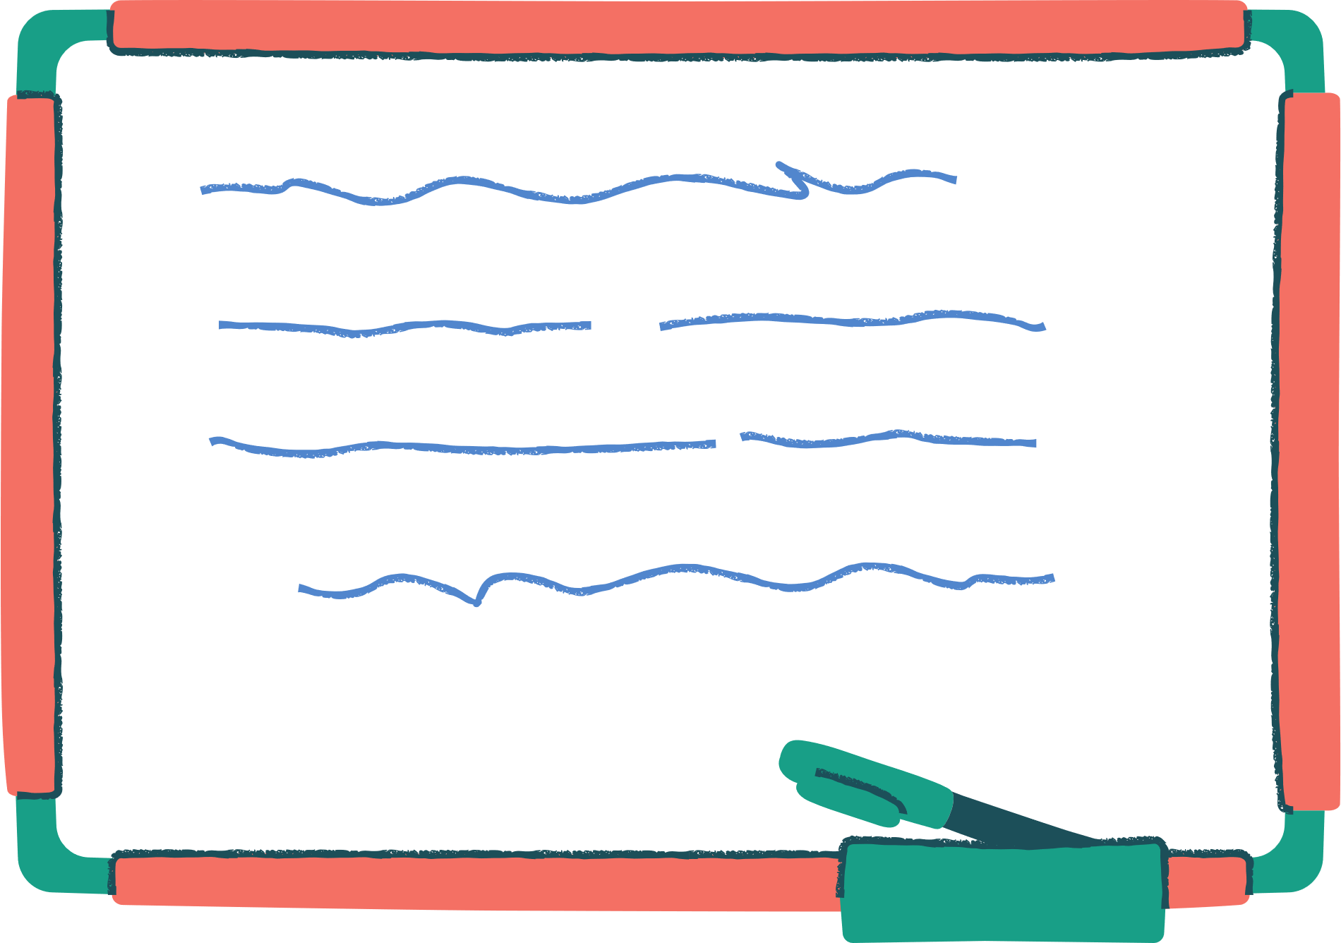


KHỞI ĐỘNG
Quan sát video sau và liệt kê tên của các địa danh đã xuất hiện.

Slide 3
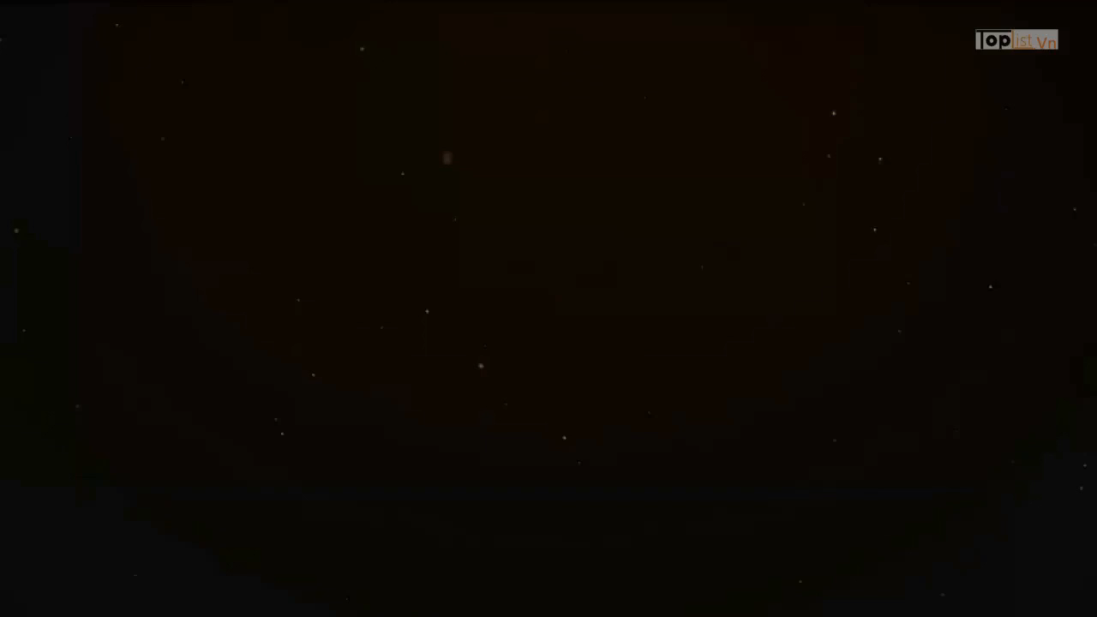

Slide 4

Những cảnh đẹp xuất hiện trong video là
Vịnh Hạ Long
Sa pa
Nha Trang
Cần Thơ
Địa đạo Củ Chi
Hang Sơn Đoòng
Đảo Phú Quốc

Slide 5


Ấn để đến trang sách

Slide 6

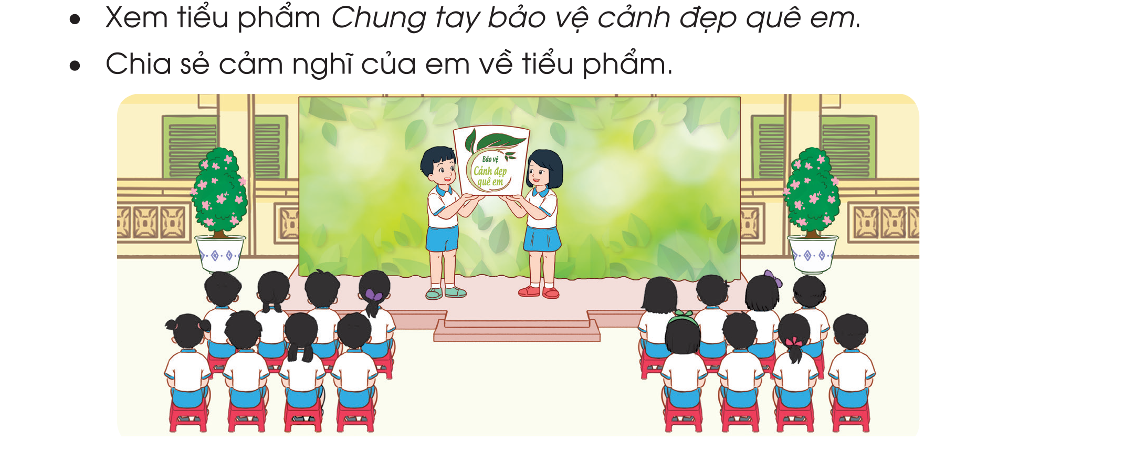

Slide 7

Ấn để đến trang sách

Slide 8




  3. Làm thông điệp chủ đề “Bảo vệ cảnh đẹp quê hương”

Slide 9


  Hãy làm thông điệp để tuyên truyền mọi người bảo vệ cảnh đẹp quê hương theo một trong các hình thức: vẽ tranh, thiết kế khẩu hiệu, viết đoạn văn ngắn,…

Slide 10



Một số thông điệp gợi ý
  Hãy chung tay bảo vệ cảnh đẹp quê hương.
  Bảo vệ cảnh quan thiên nhiên – Giữ gìn nét đẹp dân tộc.
  Bảo vệ cảnh quan, ưu phiền tan biến.

Slide 11
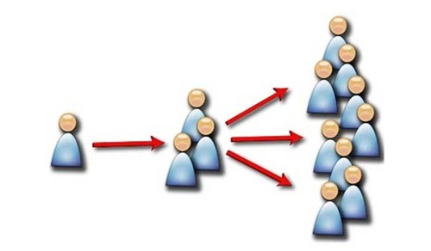

  4. Tập làm tuyên truyền viên

Slide 12


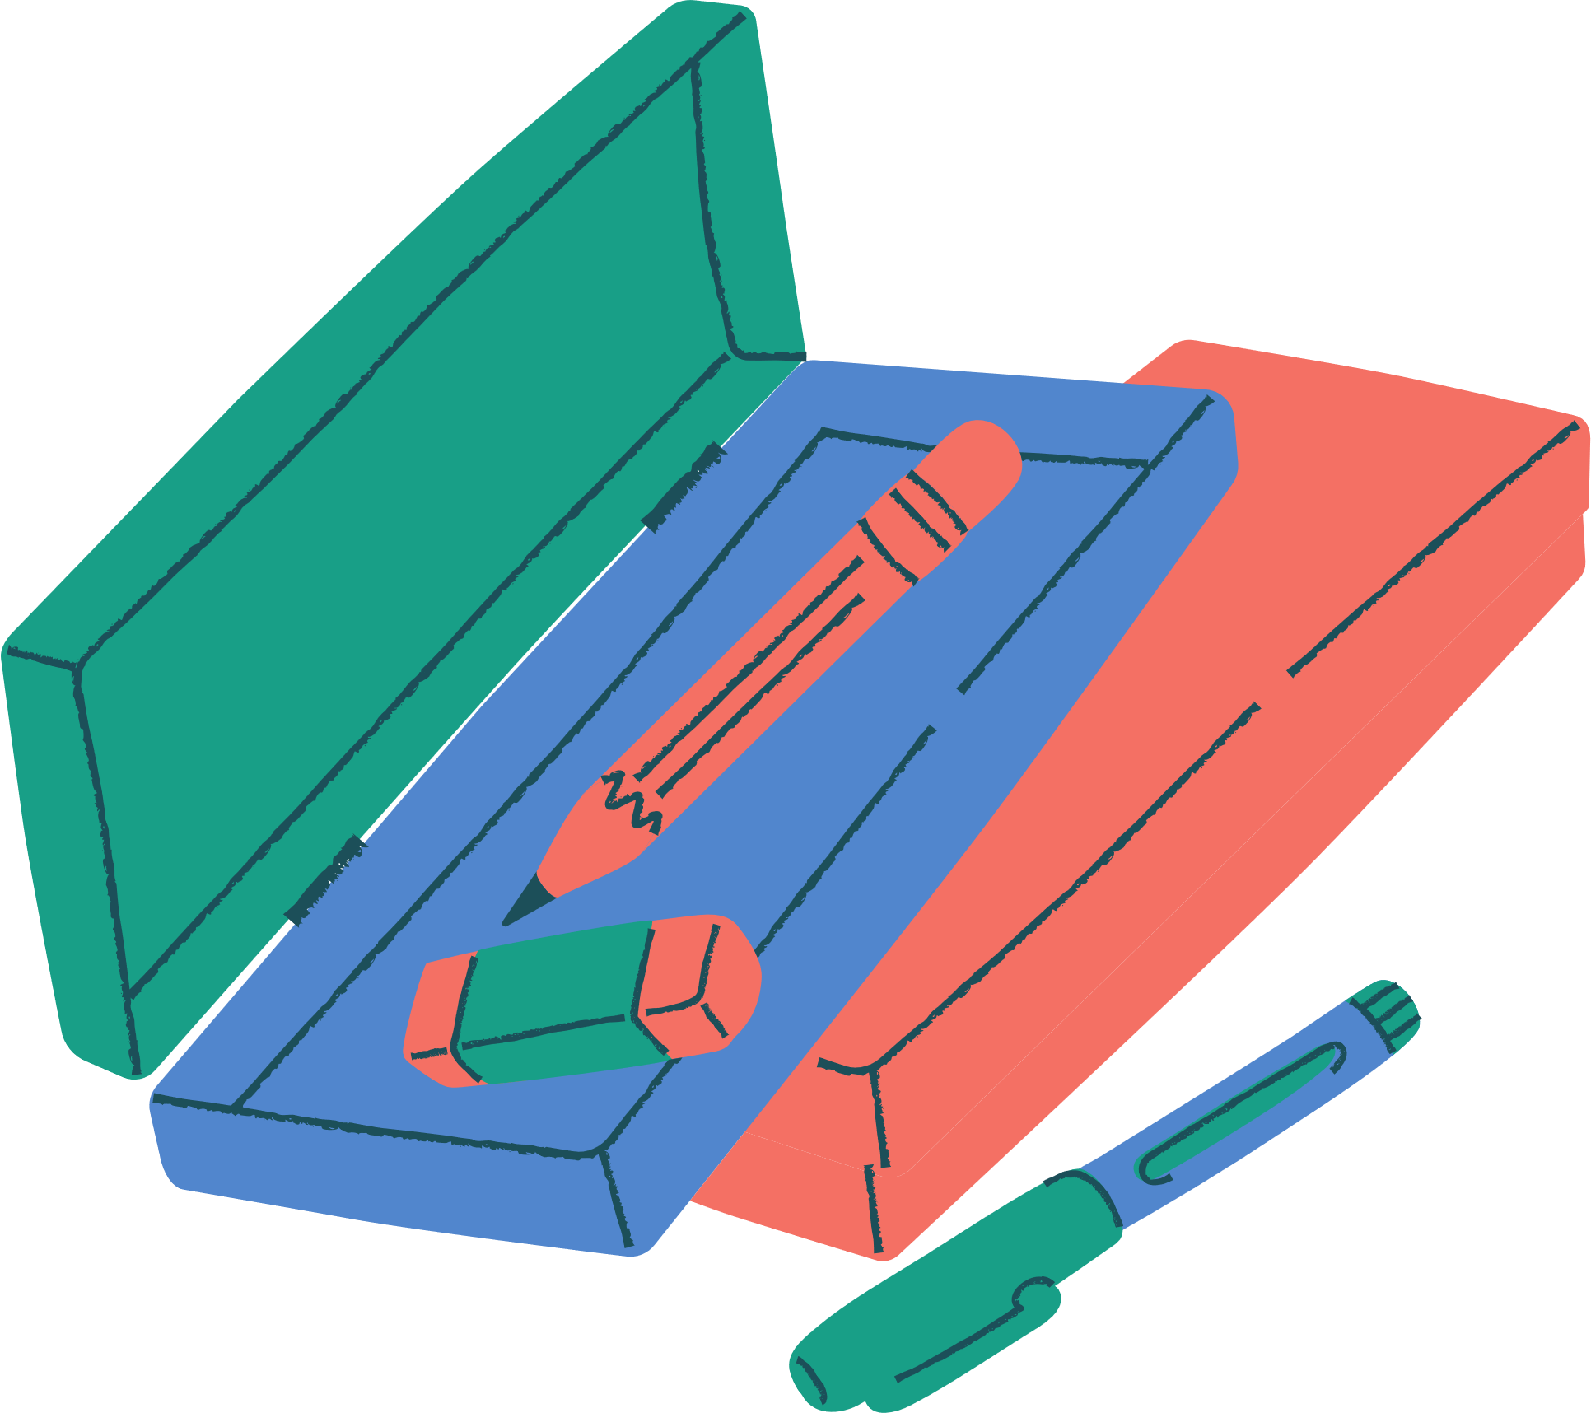

Thực hành tuyên truyền
Hãy sử dụng thông điệp đã làm được để tập luyện tuyên truyền mọi người chung tay bảo vệ cảnh đẹp thiên nhiên quê hương.

Slide 13

Ấn để đến trang sách

Slide 14

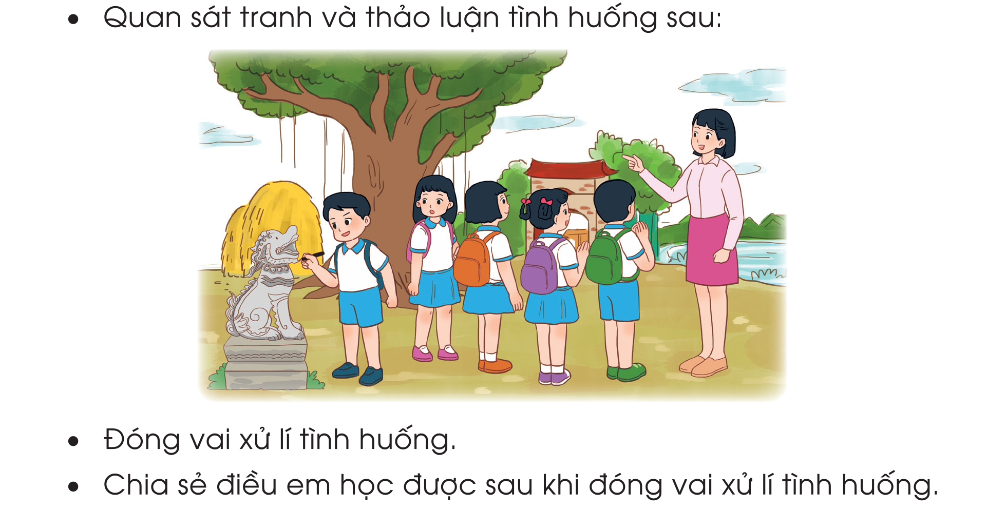

Slide 15
Cô giáo dẫn học sinh lớp 3A đi tham quan một cảnh đẹp quê hương. Cô giáo giới thiệu cho cả lớp về cảnh đẹp nơi đây và những thông tin liên quan đến cảnh đẹp. Trong khi các bạn đang chăm chú lắng nghe cô nói thì bạn Thủy nhìn thấy Lâm lấy bút vẽ lên bức tượng cạnh đó, không quan tâm đến những điều cô đang chia sẻ. Nếu là Thủy, em sẽ làm gì?

Slide 16

Ấn để đến trang sách

Slide 17

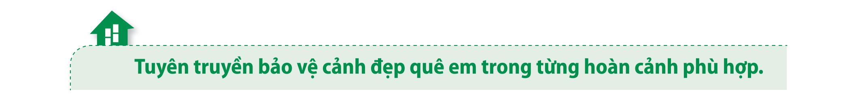

Slide 18


Câu hỏi 1: Với các cảnh quan thiên nhiên, em cần làm gì?
A. Vừa bảo vệ vừa phá hoại cảnh quan thiên nhiên.
B. Hủy hoại cảnh quan thiên nhiên.
C. Phá hoại cảnh quan thiên nhiên.
D. Bảo vệ cảnh quan thiên nhiên.
Notes:
Hướng dẫn: GV click vào khung đáp án để kiểm tra đúng/sai.

Slide 19
Câu hỏi 2: Đâu là việc em nên làm để bảo vệ cảnh quan thiên nhiên?
A. Giẫm lên thảm cỏ, bẻ cây, hái hoa ở khu di tích.
B. Vẽ bậy lên tường.
C. Vứt rác bừa bãi.
D. Nhặt rác bỏ vào thùng.
Notes:
Hướng dẫn: GV click vào khung đáp án để kiểm tra đúng/sai.

Slide 20
Câu hỏi 3: Vì sao chúng ta không nên khắc lên cây?
A. Để bảo vệ cảnh quan.
B. Vì cây cũng biết đau.
C. Vì cây khó khắc.
D. Vì sợ đau tay.
Notes:
Hướng dẫn: GV click vào khung đáp án để kiểm tra đúng/sai.

Slide 21
Câu hỏi 4: Đâu là việc em nên làm để bảo vệ cảnh quan thiên nhiên?
A. Hái hoa, bẻ cành, nhổ cây ở nơi có cảnh quan thiên nhiên.
B. Viết, vẽ bậy lên đồ vật ở khu di tích.
C. Tuân thủ quy tắc ở những nơi tham quan cảnh quan.
D. Khắc tên lên cây, lên bia đá.
Notes:
Hướng dẫn: GV click vào khung đáp án để kiểm tra đúng/sai.

Slide 22


HƯỚNG DẪN VỀ NHÀ
Tự đánh giá phần làm việc của nhóm
Chuẩn bị tiết sinh hoạt lớp theo hướng dẫn

Slide 23


Slide 24



Để kết nối cộng đồng giáo viên và nhận thêm nhiều tài liệu giảng dạy,
mời quý thầy cô tham gia Group Facebook
theo đường link:
Hoc10 – Đồng hành cùng giáo viên tiểu học
Hoặc truy cập qua QR code

